Slide 1
Дипломный проект на тему: Разработка кроссплатформенного приложения «Мессенджер»
Колледж информатики и Программирования при Финансовом Университете при правительстве РФ 2024г.
Выполнил студент группы 4ПКС-120
Плюснин Максим
Руководитель: Сибирев И.В.

Slide 2
Цель проекта
Цель данного дипломного проекта заключается в проектировании и разработке кроссплатформенного приложения «Мессенджер». Главной задачей проекта является разработка удобного и интуитивно понятного приложения и его веб-версия для обмена сообщениями между пользователями.
Объект исследования: технологии обмена данными.
Предмет исследования: приложения для обмена сообщениями.

Slide 3
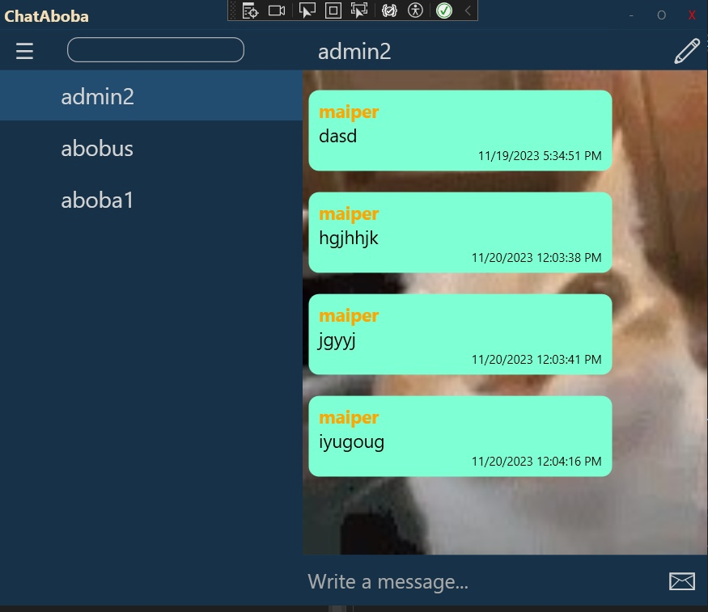
Входные и выходные данные
Входные данные: сообщения и файлы, которые пользователи отправляют друг другу, а также логин и пароль при регистрации или авторизации.
Выходные данные: то, что пользователь получает от другого пользователя и его панель чатов.

Slide 4
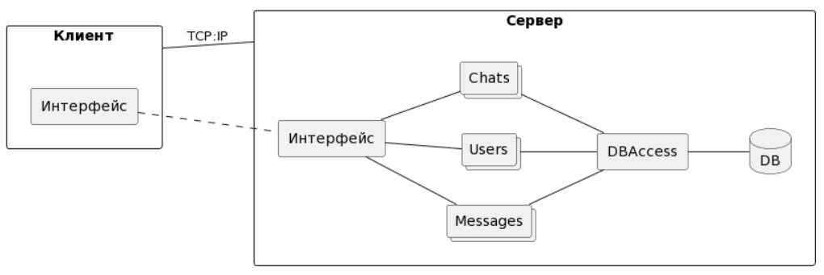
Диаграмма компонентов

Slide 5
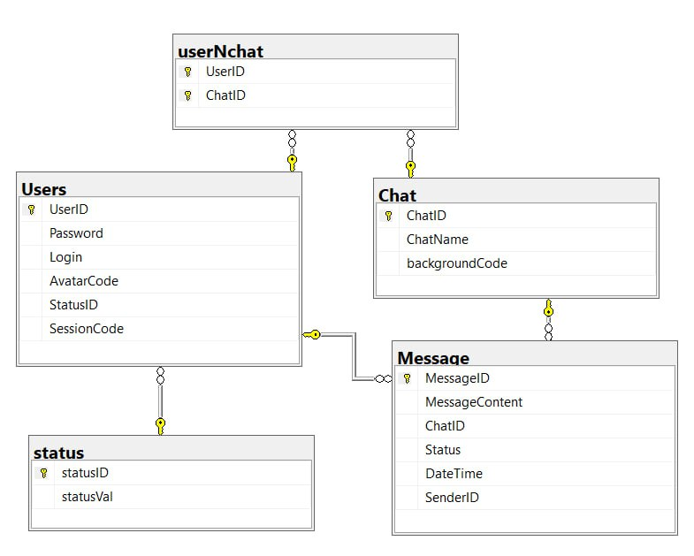
Диаграмма сущность-связь

Slide 6
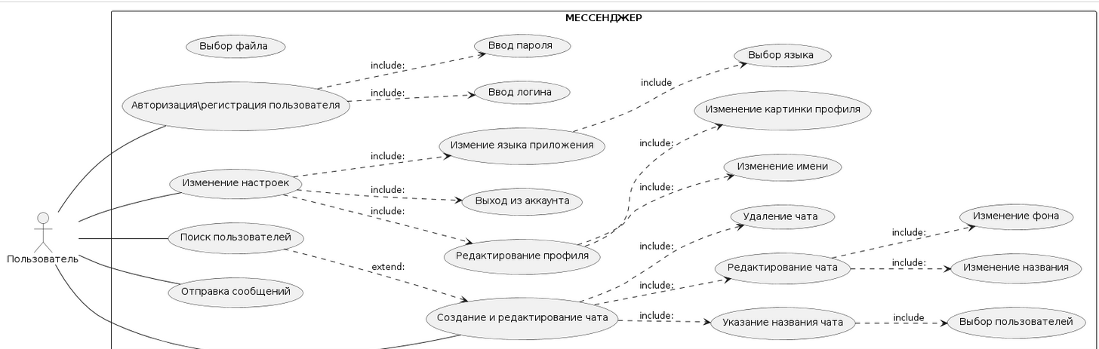
Диаграмма вариантов использования

Slide 7
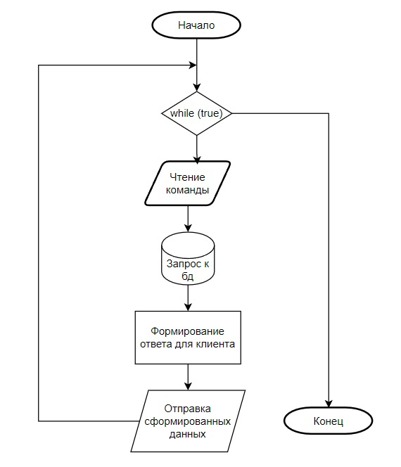
Функциональная схема работы сервера

Slide 8
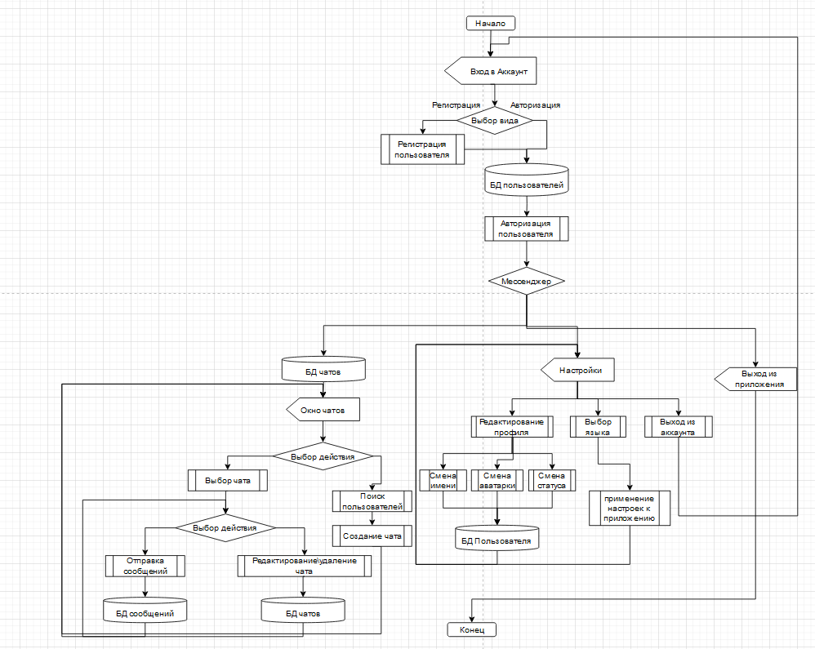
Функциональная схема клиентского приложения

Slide 9
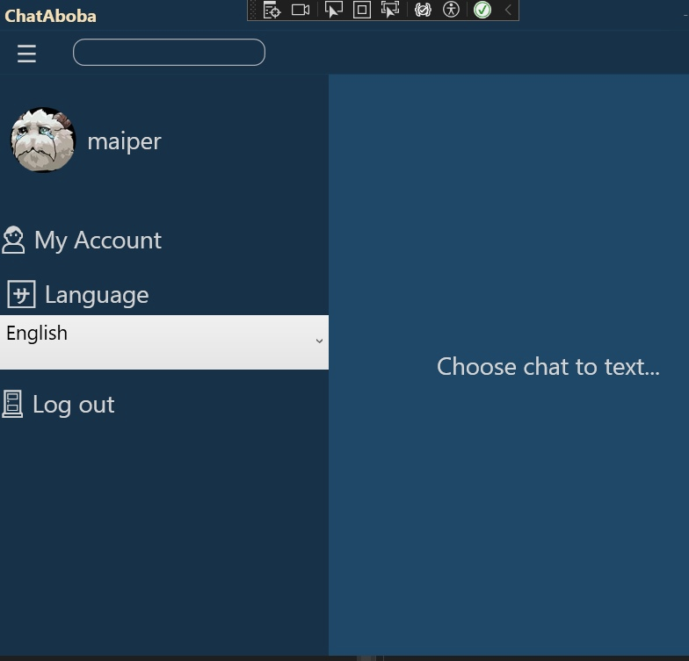
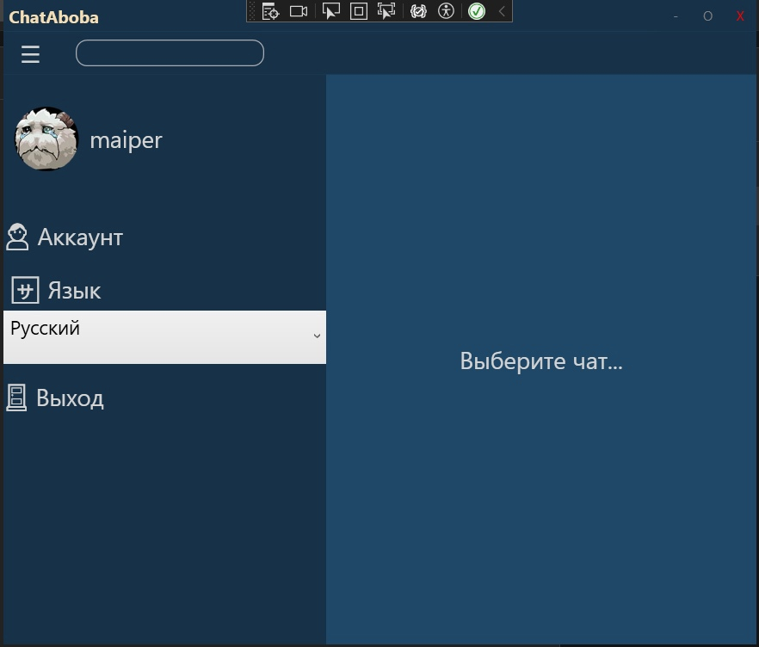
Интерфейс программы

Slide 10
Итоговый результат
По итогу разработки дипломного проекта был создан работающий мессенджер, в котором можно обмениваться сообщениями. Также есть несколько путей развития проекта, такие как：
Шифрование сообщений
Отправка файлов разных типов
Создание групповых чатов
При разработке проекта были изучены: клиент-серверное взаимодействие и функционирование протокола передачи данных TCP

Slide 11
Спасибо
за внимание

